Slide 1
電研第一次下學期社課
課程：例外處理

Slide 2
例外是程序中的一些錯誤，但並不是所有的錯誤都是例外，並且錯誤有時候是可以避免的。比如說，你的代碼少了一個分號，那麽運行出來結果是提示是錯誤 java.lang.Error；如果你用System.out.println(11/0)，那麽你是因為你用0做了除數，會拋出 java.lang.ArithmeticException 的例外。
例外產生 的原因有很多，通常包含以下幾大類：
用戶輸入了非法數據。
要打開的文件不存在。
網絡通信時連接中斷，或者JVM內存溢出。
這些例外有的是因為用戶錯誤引起，有的是程序錯誤引起的

Slide 3
要理解Java例外處理是如何工作的，你需要掌握以下三種類型的例外：
檢查性例外：最具代表的檢查性例外是用戶錯誤或問題引起的例外，這是程序員無法預見的。例如要打開一個不存在文件時，一個例外就发生了，這些例外在編譯時不能被簡單地忽略。
運行時例外： 運行時例外是可能被程序員避免的例外。與檢查性例外相反，運行時例外可以在編譯時被忽略。
錯誤： 錯誤不是例外，而是脫離程序員控制的問題。錯誤在代碼中通常被忽略。例如，當溢出時，一個錯誤就发生了，它們在編譯也檢查不到的。

Slide 4
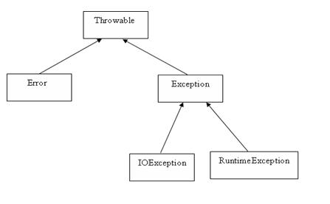
所有的例外類是從 java.lang.Exception 類繼承的子類。Exception類Throwable 類的子類。除了Exception外，Throwable還有一個子類Error 。
Java 程序通常不捕獲錯誤。錯誤一般發生在嚴重故障時，它們在Java程序處理的範疇之外。
Error 用來指示運行時環境发生的錯誤。
例如，JVM 內存溢出。一般地，程序不會從錯誤中恢覆。
例外類有兩個主要的子類：IOException 類和 RuntimeException 類

Slide 5
常見的例外
ArithmeticException | 數學運算時產生的例外
ArrayIndexOutOfBoundsException | 陣列索引值小於0或超過陣列邊界
ArrayStoreException | 儲存陣列元素型態不符
IllegalArgumentException | 方法呼叫時參數型態不同
NullPointerException | 物件值為null產生的例外

Slide 6
實作
public static void main(String[] args)
{
int a = 5, b =0;
System.out.println(5/b);
}
public static void main(String[] args)
{
String s = "abc";
System.out.println(Double.parseDouble(s));
}

Slide 7
例外處理的文法
try{
//檢查此區塊裡程式是否有例外產生，若有就丟出例外
}
catch(例外類型 ex){
//處理不同例外類型，可有多個catch區塊
}

Slide 8
常見處理異常的Method
String getMessage() | 此方法返回該Throwable實例的詳細消息字符串(可以為null)。
Throwable getCause() | 此方法返回此拋出異常的原因，如果無法確定原因，則返回null。
void printStackTrace() | 列印異常的堆疊資訊，指明錯誤原因

Slide 9
getMessage()
public static void main(String[] args)
{
try
{
int a = 5, b =0;
System.out.println(5/b);
}
catch(ArithmeticException e)
{
System.out.println("例外說明：" + ex.getMessage());
}
}

Slide 10
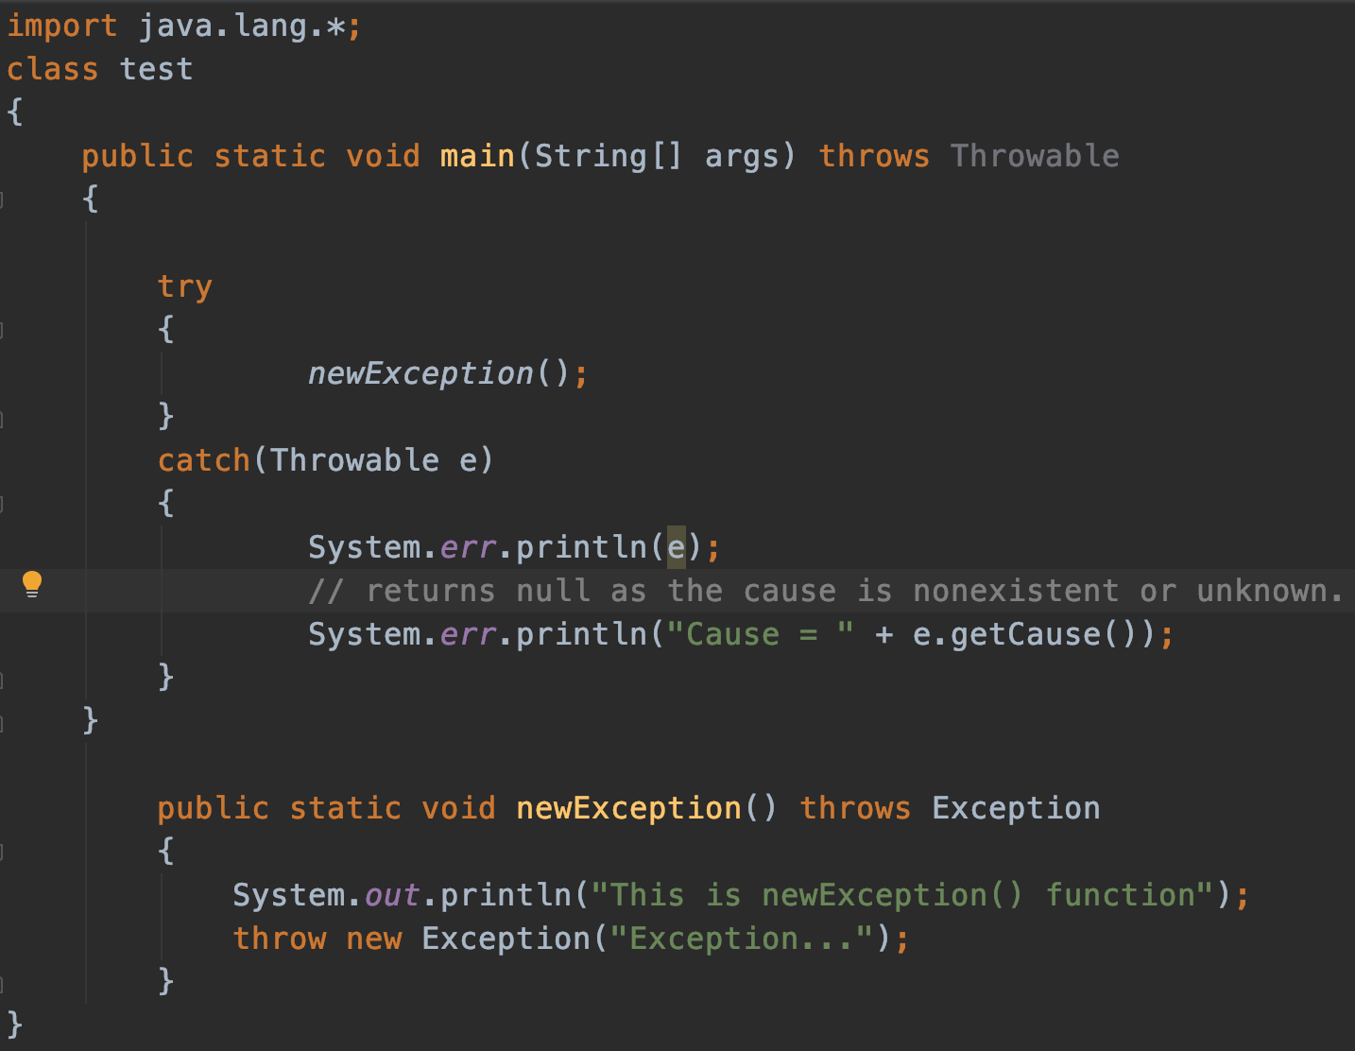
Throwable getCause()
System.out.println(e)
輸出錯誤訊息

Slide 11
異常拋出
拋出異常有三種形式，一是throw,一個throws，還有一種系統自動拋異常。
throw與throws的比較
1、throws出現在方法函數頭；而throw出現在函數體。
2、throws表示出現異常的一種可能性，並不一定會發生這些異常；throw則是拋出了異常，執行throw則一定拋出了某種異常對象。
3、兩者都是消極處理異常的方式（這裏的消極並不是說這種方式不好），只是拋出或者可能拋出異常，但是不會由函數去處理異常，真正的處理異常由函數的上層調用處理。

Slide 12
系統自動拋異常
public static void main(String[] args)
{
int a = 5, b =0;
System.out.println(5/b);
}
系統會自動拋出ArithmeticException異常：

Slide 13
throw
語法：throw Exception ;
public static void main(String[] args)
{
String s = "abc";
if(s.equals("abc"))
{
throw new NumberFormatException();
} else {
System.out.println(s);
}
}

Slide 14
throws
語法：[(修飾符)](返回值類型)(方法名)([參數列表])[throws(異常類)]{......}
當某個方法可能會拋出某種異常時用於throws 聲明可能拋出的異常，然後交給上層調用它的方法程序處理。
如： public void function() throws Exception{......}

Slide 15
throws
public static void function() throws NumberFormatException
{
String s = “abc";
System.out.println(Double.parseDouble(s));4
}
public static void main(String[] args) {
try
{ function();
} catch (NumberFormatException e) {
System.err.println(“非數據類型不能轉換。");

Slide 16
注意事項
catch 不能獨立於 try 存在。
在 try/catch 後面添加 finally 塊並非強制性要求的。
try後不能既沒 catch 也沒 finally 。
try, catch, finally 之間不能添加任何程式

